Slide 1
Innovation dans l’arthroplastie de la hanche:
La Voie Antérieure
Mini-Invasive
Dr DIDELOT Stéphane
Chirurgien Orthopédiste

Slide 2
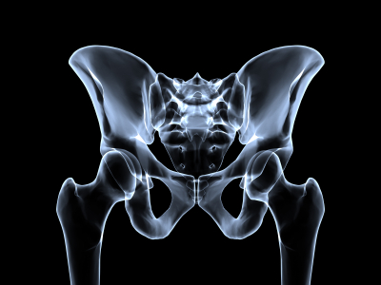
La Hanche
L’une des plus grosses articulations du corps
Tête sphérique et cavité cotyloïdienne
Se déplace dans toutes les directions
Fournit la mobilité et le soutien
Articulation portante majeure du corps
Les contraintes supportées par la hanche lors de la marche sont environ 5 fois supérieur au poids du corps
Notes:
Function

Slide 3
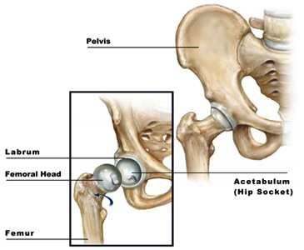
Anatomie de la Hanche
Bassin
Labrum
Tête fémorale
Acetabulum
Fémur
Notes:
Anatomy

Slide 4

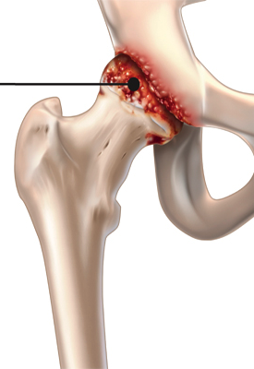
Qu’est ce que la coxarthrose?
La forme la plus commune d’arthrose
La maladie de l’articulation qui résulte de la dégénération du cartilage
DOULEUR
!
COXARTHROSE
AVANCEE

Slide 5
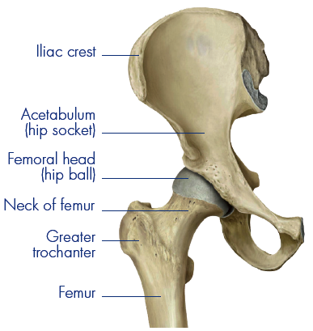
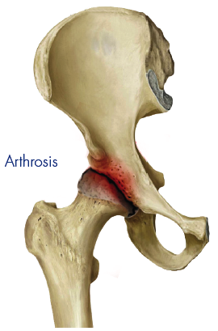
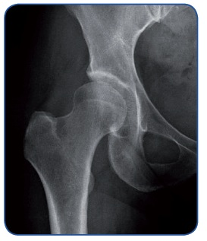
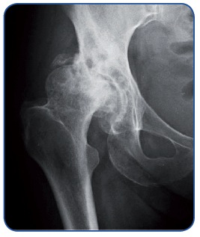
La Hanche et la Coxarthrose
Articulation saine de la hanche
Coxarthrose de la hanche
Notes:
Hip replacement is a common treatment for severe osteoarthritis.
Successful hip replacement brings dramatic pain relief and improvement in the function of the hip joint.

Slide 6
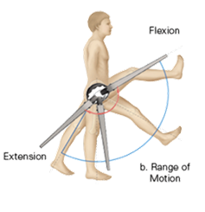
Les Symptômes de la Coxarthrose
Douleur (le symptôme le plus commun)
Diminution de l’amplitude du mouvement
Raideur articulaire
Inflammation articulaire

Slide 7
Les Causes de la Coxarthrose
Age
Obésité
Augmentation des charges, par rapport à l’activité de tous les jours
Traumatisme précédent
Défaut de l’articulation (déformation osseuse)

Slide 8

TRAITEMENT NON CHIRURGICAL POUR L’ARTHROSE DE LA HANCHE

Slide 9
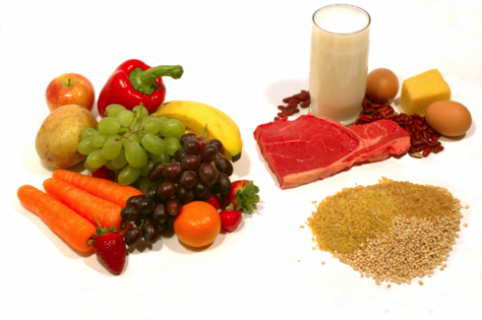
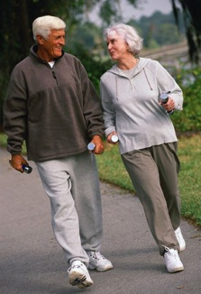
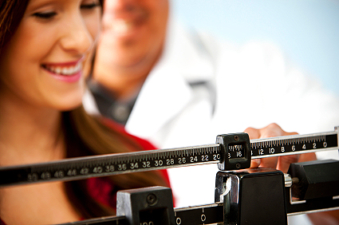
  Exercice et un style de vie sain
  Mener une vie saine vous aide à réduire la douleur causée par l’arthrose
  Alimentation et contrôle du poids
  Exercice physique adéquat au quotidien

Slide 10

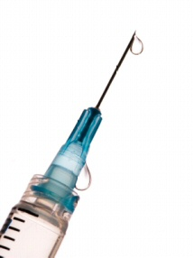
  Medicaments anti-inflammatoires et injections analgésiques
  Medicaments non-stéroidiens et anti-inflammatoires
  Injections de corticostéroides

Slide 11
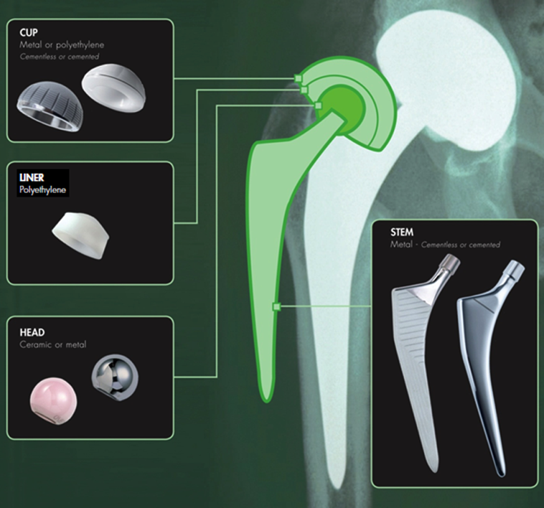
TRAITEMENT CHIRURGICAL
  Prothèse Totale de Hanche (PTH)

Slide 12
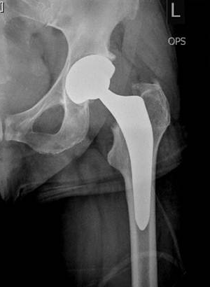
Chirurgie Totale de la Hanche
La chirurgie totale de la hanche, également connue sous le nom de arthroplastie de la hanche, est une procédure chirurgicale par laquelle les os et le cartilage endommagés de l’articulation sont remplacés par un implant de prothèse.
ARTHROPLASTIE TOTAL DE LA HANCHE

Slide 13
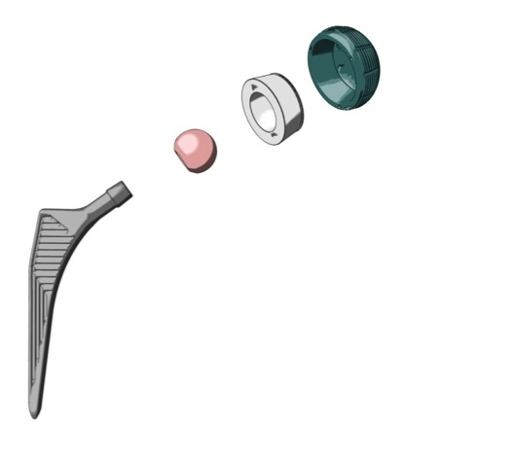
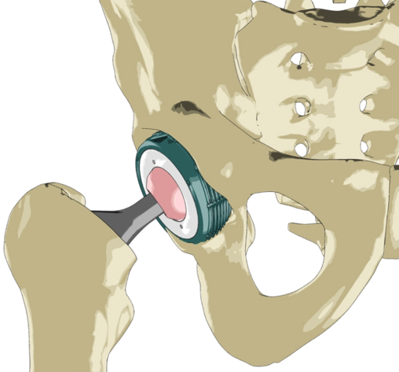
Chirurgie Totale de la Hanche
Une prothèse de hanche est une articulation artificielle composée par:
Tige fémorale
Tête (sphère)
Cupule et insert cotyloidien
Cupule
Coupe
acetabulaire
Insert
Tête
Tige fémorale
Tous le matériaux utilisés pour l’arthroplastie de la hanche sont hautement biocompatibles

Slide 14
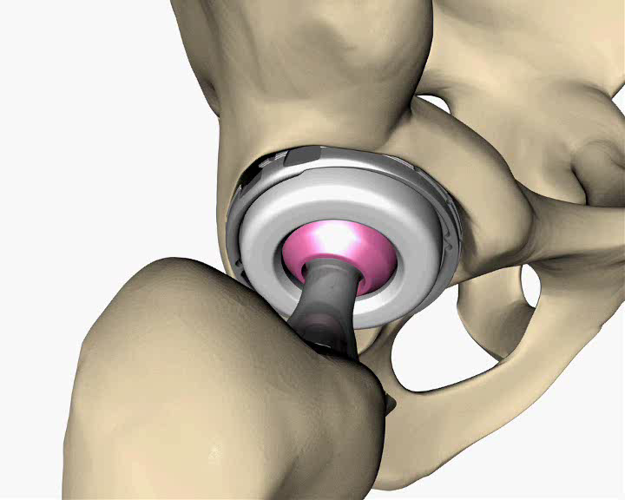

Slide 15


Remplacement de la Hanche
Les principaux avantages:
Réduction de la douleur de la hanche
Retour à la mobilité sans douleur
Amélioration de la qualité de vie

Slide 16
Remplacement de la Hanche
Abord Chirurgical Conventionnel
VS
AMIS
(Abord Chirurgical Mini Invasive)

Slide 17
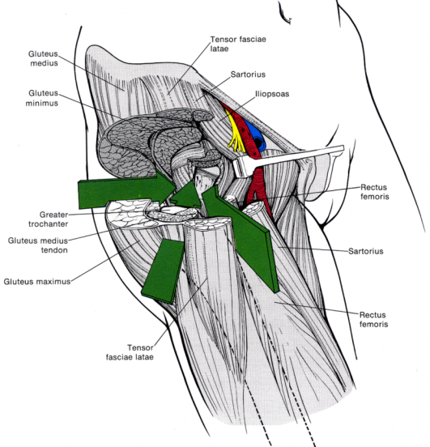
La Procédure Chirurgicale
Dans un remplacement total de la hanche le chirurgien peut accéder à l’articulation de la hanche par différentes voies d’abord, soit par une procédure “conventionnelle”, soit par une procédure dite mini-invasive.
Une vraie procédure mini-invasive est caractérisée par la préservation des muscles et tendons et par une incision cutanée réduite.
La technique AMIS est un vraie chirurgie mini-invasive
L’AMIS ne coupe pas de muscles et respecte les nerfs
La voie d’abord AMIS est l’approche qui améliorera votre qualité de vie et accélèrera votre récupération après votre intervention
Notes:
17
The construction, the form, and the rehabilitation after the operation with these two types of prostheses are different.

Slide 18
L’Approche Chirurgicale
Pour le remplacement totale de la hanche, le chirurgien peut accéder à l’articulation de la hanche par différentes voies d’abord:
Une procédure “conventionnelle”
Une procédure dite mini-invasive

Slide 19
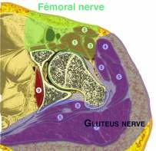
Procédure Conventionnelle
La procédure conventionnelle nécessite de:
Couper des muscles
Couper des tendons
LATERALE
POSTERIEURE

Slide 20
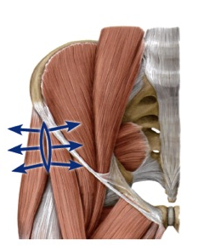
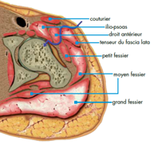
La Voie d’Abord AMIS
La voie d’abord AMIS est caractérisée par la préservation des muscles et des tendons rencontrés pendant l’opération.
La voie d’abord antérieure est la seule technique qui suit un parcours intermusculaire et internerveux.
Grâce à la technique AMIS le chirurgien NE DOIT PAS COUPER LE MUSCLES, ce qui est fondamental pour une récupération rapide.
Voie d’Abord AMIS

Slide 21
AUTRES VOIES D’ABORD
D’autres abords présentés comme mini-invasifs sont seulement des techniques avec une incision cutanée réduite mais qui engendrent les mêmes lésions musculaires et nerveuses que les abords dits “conventionnels”.
LATERALE
L’abord mini-postérieur n’est pas une approche mini invasive, mais une technique de mini incision → longue récupération.
POSTERIEURE
L’abord mini-latéral n’est pas un approche mini invasive, mais une technique de mini incision → longue récupération.

Slide 22
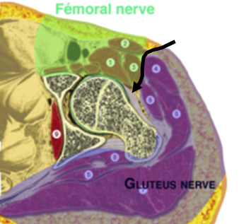
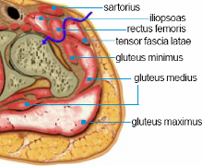
L’Abord AMIS
La voie d’abord antérieure est la seule technique qui suit un parcours intermusculaire et internerveux.
Ceci réduit considérablement le risque
d’endommager les muscles, les vaisseaux sanguins
et les nerfs qui entourent l’articulation de la hanche.
Grâce à l’abord AMIS pour le remplacement total
de la hanche, le chirurgien NE DOIT PAS
COUPER LE MUSCLES, ce qui est
fondamental pour une récupération rapide.
Presque toutes les autres approches nécessitent de
passer par les muscles ou les couper.
Notes:
22
The construction, the form, and the rehabilitation after the operation with these two types of prostheses are different.

Slide 23
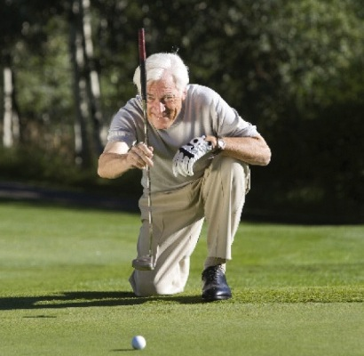
POURQUOI UNE PROTHESE DE HANCHE AMIS?
La technique AMIS peut vous procurer les bénéfices suivants:
Diminution de la douleur post-opératoire
Récupération rapide
Séjour hospitalier écourté
Taille de la cicatrice réduite
Retour précoce à une vie normale
Diminution des saignements
Réduction significative du risque de luxation
Prévention de la boiterie

Slide 24
L’Abord AMIS
Grâce à l’AMIS, la préservation des muscles assure:
La stabilité immediate de la hanche
Le risque de luxation est reduit au minimum
La limitation des mouvements qui sont normalement prescrits avec d’ autres techniques n’est pas nécessaire
La prévention de la boiterie
Notes:
Rehabilitation can usually start the day of the operation, or the day after, subject to your doctor’s approval, based on your post-operative conditions. Standing up and walking with arm crutches can start immediately, with your doctor’s authorisation. Depending on the general condition of the patient crutches can generally be removed from third day.
However be advise that each patient is different: some patients never need crutches and some may keep using the crutches for several weeks.

Slide 25
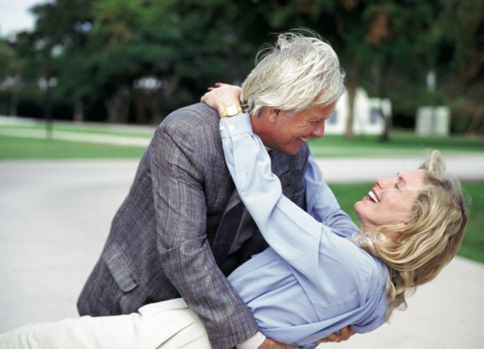
Prenez Soin de Votre Nouvelle Hanche
LES SOINS A LONG TERME POUR VOTRE HANCHE
Veuillez suivre précisément les instructions de votre chirurgien orthopédiste afin de minimiser les complications potentielles qui pourraient retarder votre récupération et la durée de vie de votre implant.
Ces complications sont rares et des règles simples peuvent fortement limiter leurs apparitions.
NE PAS OUBLIER
Mener une vie saine et active.
En cas de fièvre, inflammation de la gorge, pulmonaire ou similaire, informez votre médecin que vous avez une prothèse de hanche.
Surveillez votre santé grâce des contrôles médicaux de routine.

Slide 26
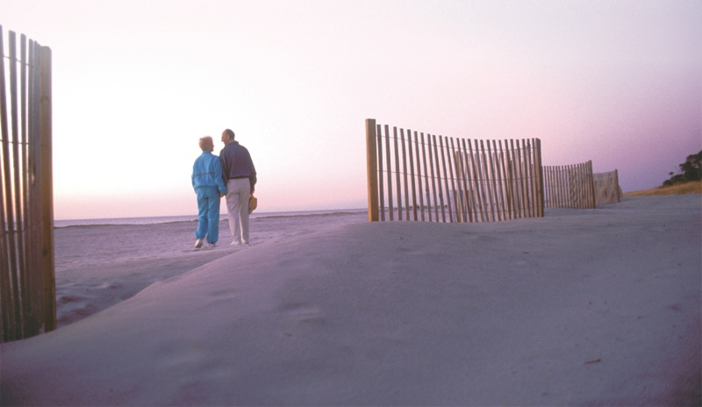
… Profitez de votre nouvelle hanche!

Slide 27
Merci pour votre attention!

